Slide 1


Кейс «6». Фильмы
Санан

Slide 2
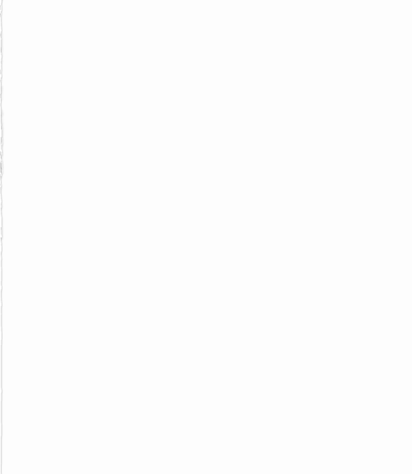


Вопрос:
У кого самые большие рейтинги фильмов на Metascore? 6 лучших фильмов Джонни Деппа, Роберта-дауни Мл., Леонардо Ди Каприо или у Дензела Вашингтона?

Slide 3

Начало проекта:
import pandas as pd
import matplotlib.pyplot as plt
df = pd.read_csv('IMDB-Movie-Data.csv')
df.fillna(-1, inplace = True)
df.dropna()
df.info()
Подключаем нужные библеотеки
Подключаем сам список информации
Очищаем его

Slide 4

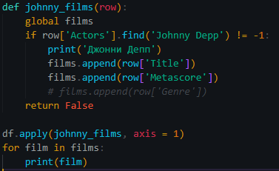
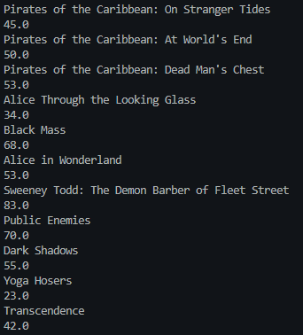
Следующее :
Список для проверки фильмов
Просмотр рейтингов фильмов Джонни Деппа

Slide 5
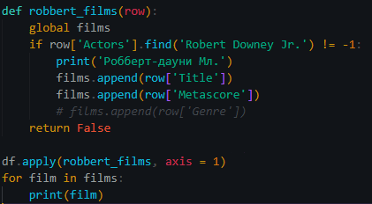
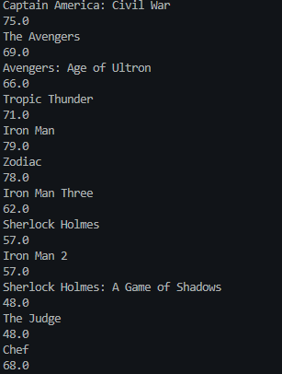
Далее:
Просмотр рейтингов фильмов Робберта-дауни Мл.

Slide 6
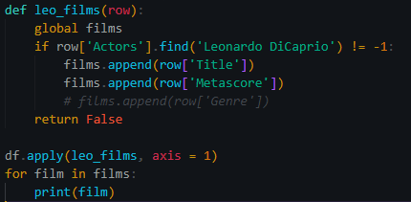
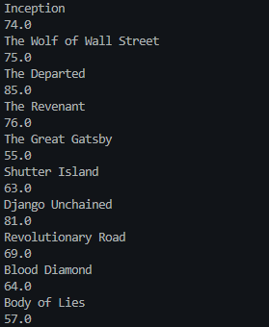
Просмотр рейтингов фильмов Леонардо Ди Каприо.

Slide 7
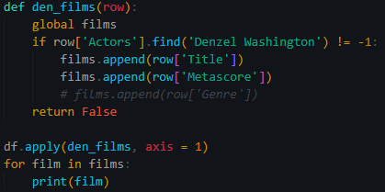
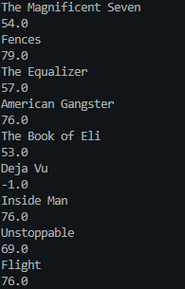

Просмотр рейтингов фильмов Дензела Вашингтона
--------- Нет оценки

Slide 8

Подводим итоги:
63.67 < 68.34 < 73 < 76.67

Slide 9
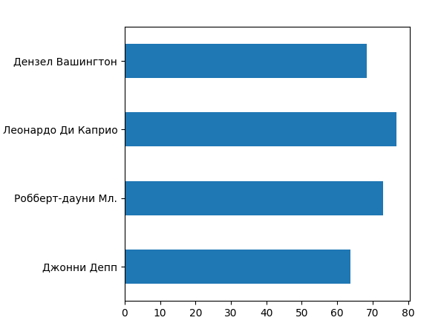
У Леонардо Ди Каприо оценки фильмов на Metascore больше всех!

